Slide 1
Евангельское пробуждение в России
К 150-летию русско-украинского братства

Slide 2
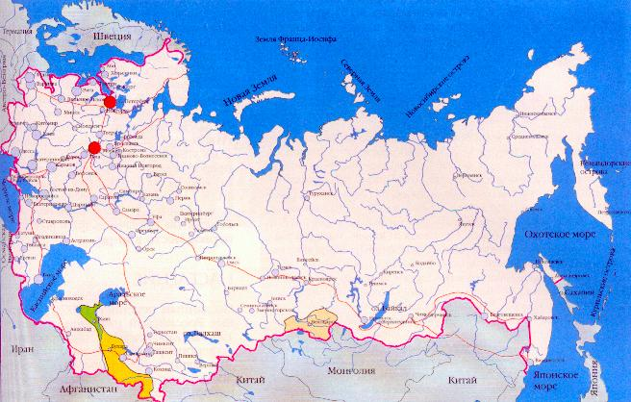

Slide 3
Причины Евангельского пробуждения:
1) Богоискание в русском народе;
2) Распространение Слова Божия;
3) Влияние реформаторских идей с Запада.

Slide 4
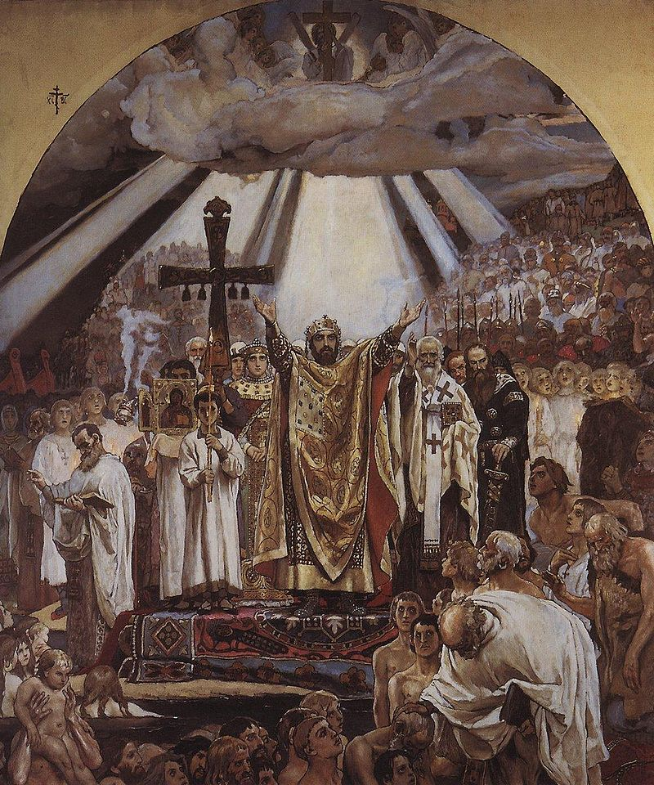

Slide 5
Связь поколений
Стригольники (1371 – 1375)
«Жидовствующие»(1471 – 1504)
Учение Башкина и Косого (1553 - 1555)
Учение Тверитинова (1700 – 1716)
Духовные христиане молокане

Slide 6
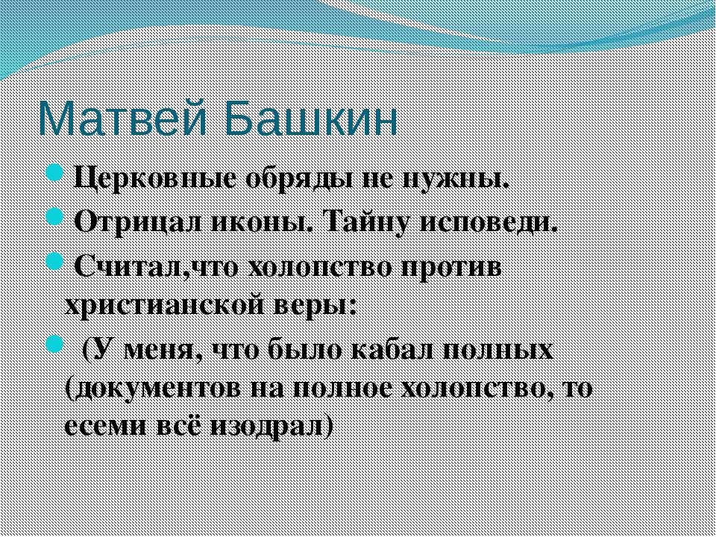

Slide 7
Молокане
1765 г. – первое официальное наименование духовных христиан.
«… как новорождённые младенцы, возлюбите чистое словесное молоко…»
(1-е Петра 2:2)

Slide 8
Молокане
Господь есть Дух; а где Дух Господень, там свобода.
(2 Кор. 3 : 17)

Slide 9
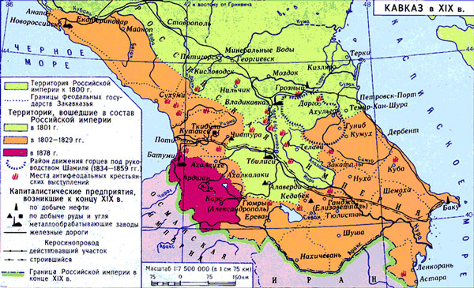

Slide 10
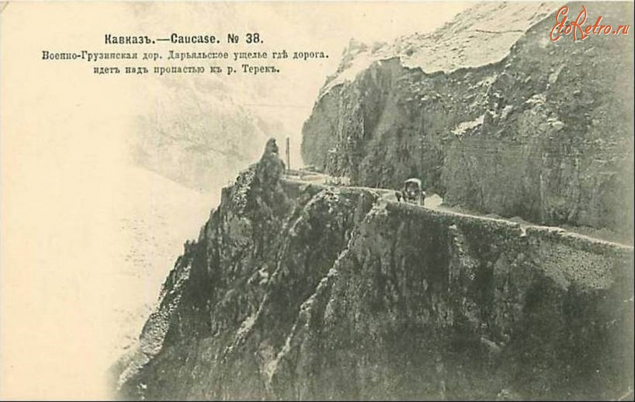

Slide 11
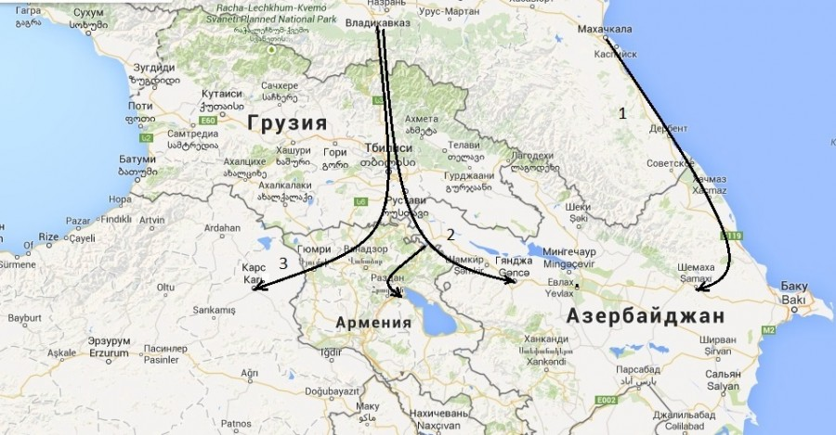

Slide 12
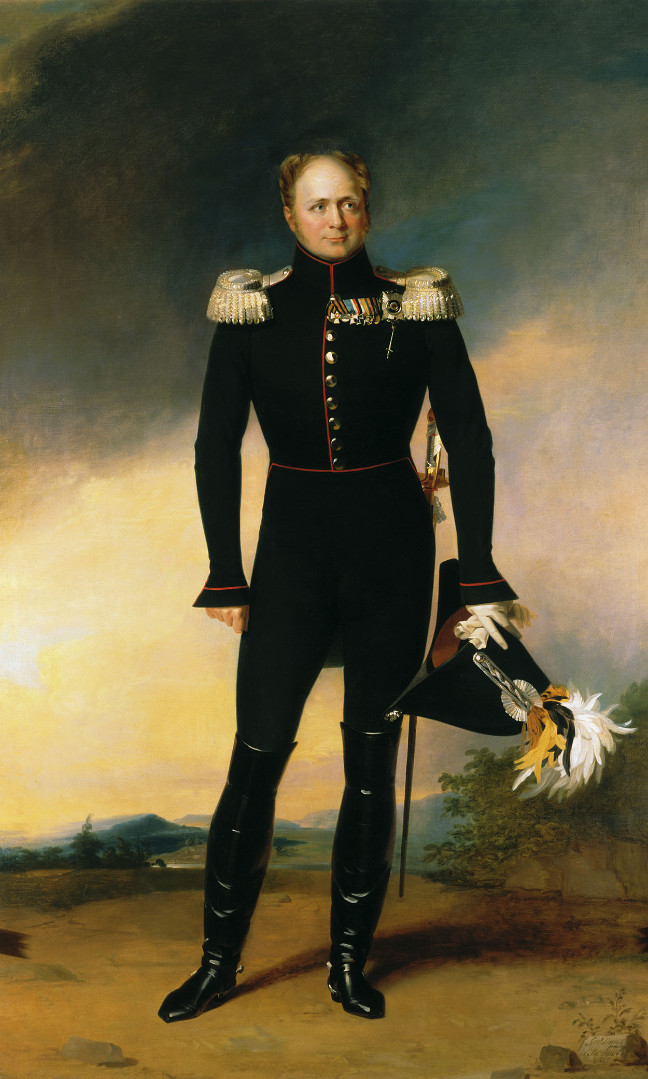

Slide 13


Slide 14
11 января 1813 года – Российское библейское общество

Slide 15
1822 год –
Евангелие на
русском языке

Slide 16
Середина 19 века - Водные молокане (крещение и причастие)

Slide 17
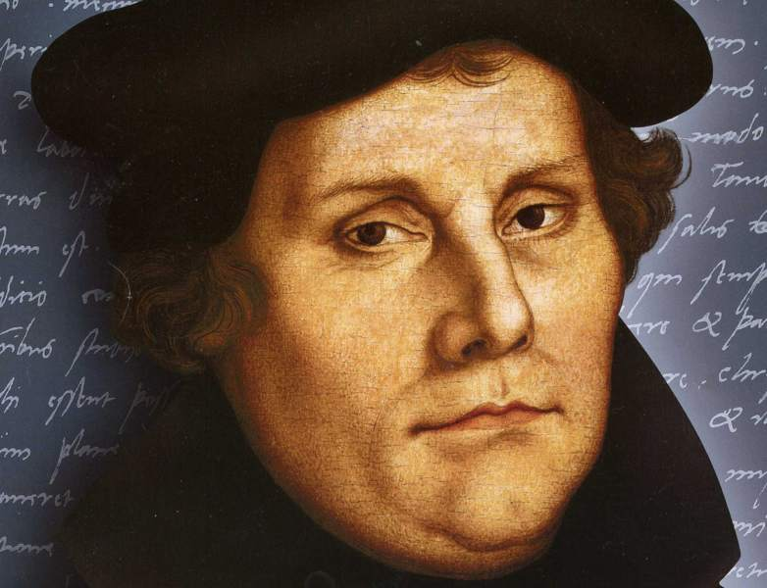

Slide 18
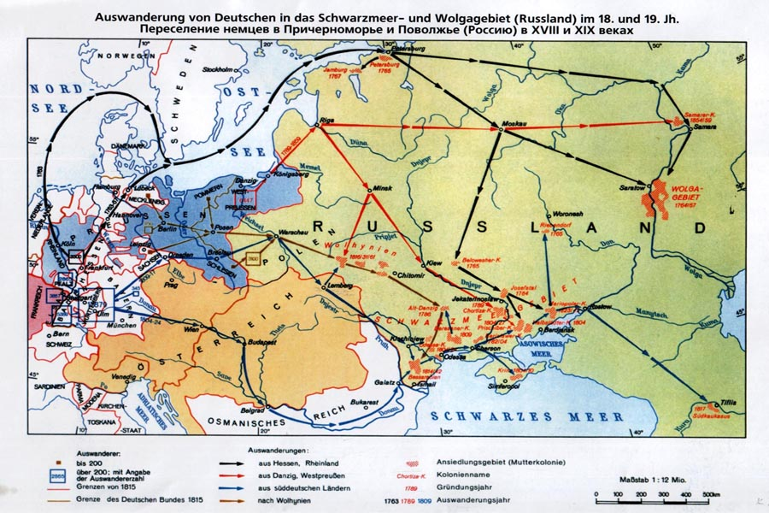

Slide 19
1821 - 1838
Базельская миссия на Кавказе
(среди немцев, армян и мусульман)

Slide 20
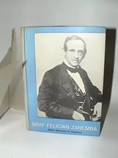
Фелициан Заремба
(1794 - 1874)

Slide 21
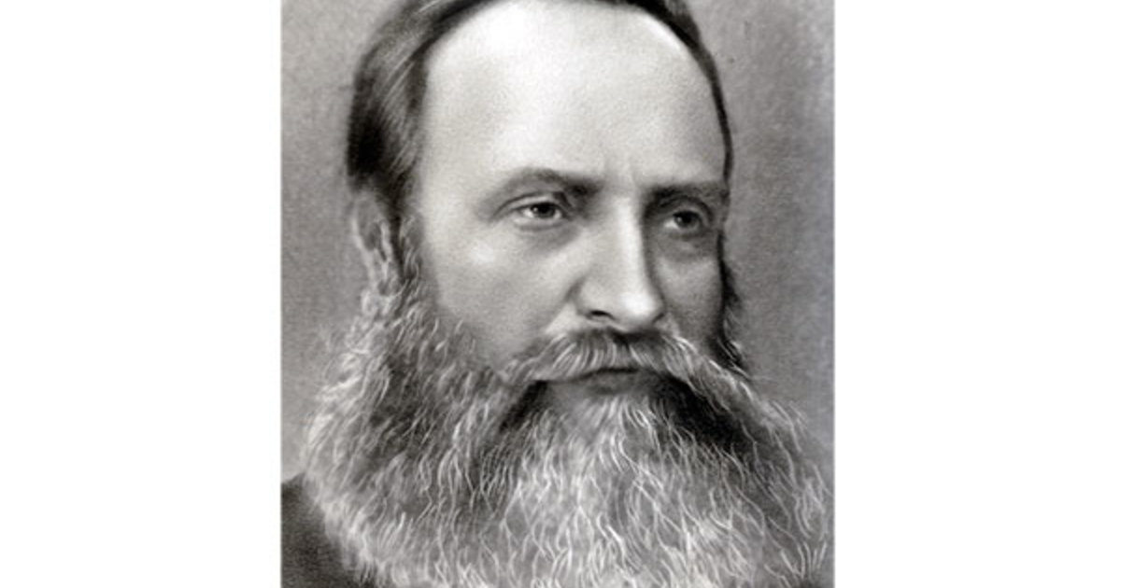
Мартин Карлович Кальвейт
(1833 – 1918)

Slide 22
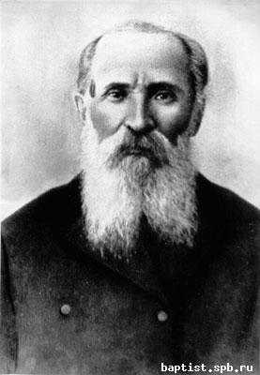
Никита
Исаевич
Воронин
(1840 – 1905)

Slide 23
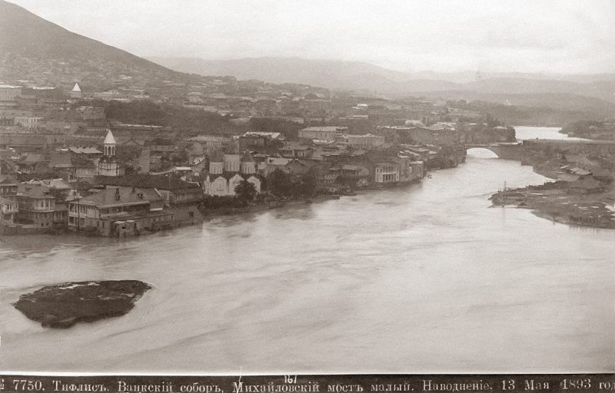
20 августа 1867 год, Тифлис –
крещение Воронина на реке Кура

Slide 25
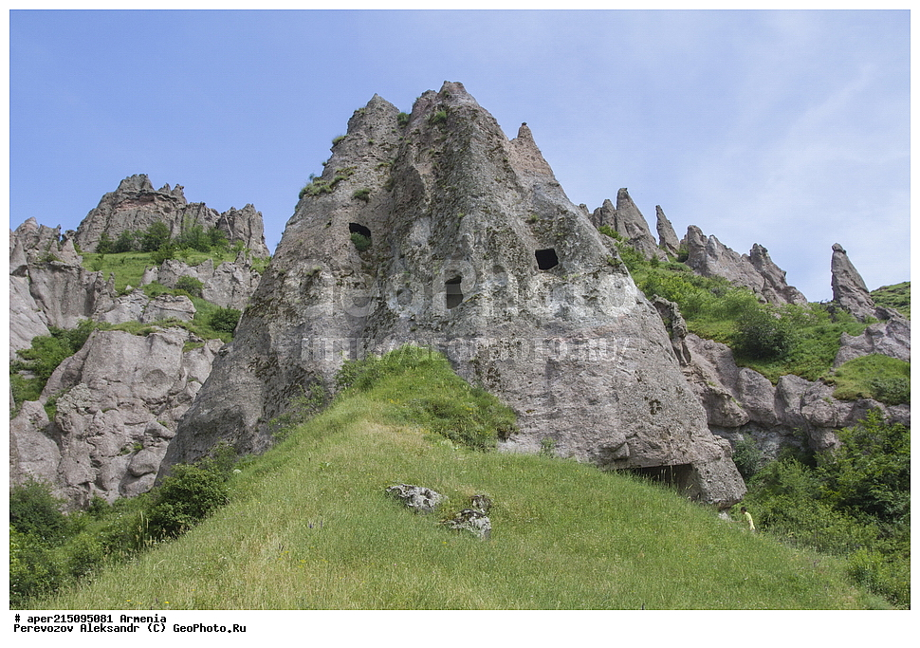
Гирусы (горис)

Slide 26
1905 год:
20 тысяч русских баптистов,
- 23 тысячи немецких баптистов.

Slide 27
Много теснили меня
от юности моей,
но не одолели меня.
На хребте моём орали
оратаи, проводили длинные
борозды свои. Но Господь
праведен:
Он рассек узы нечестивых.
Псалом 128: 2,3,4

